Slide 1
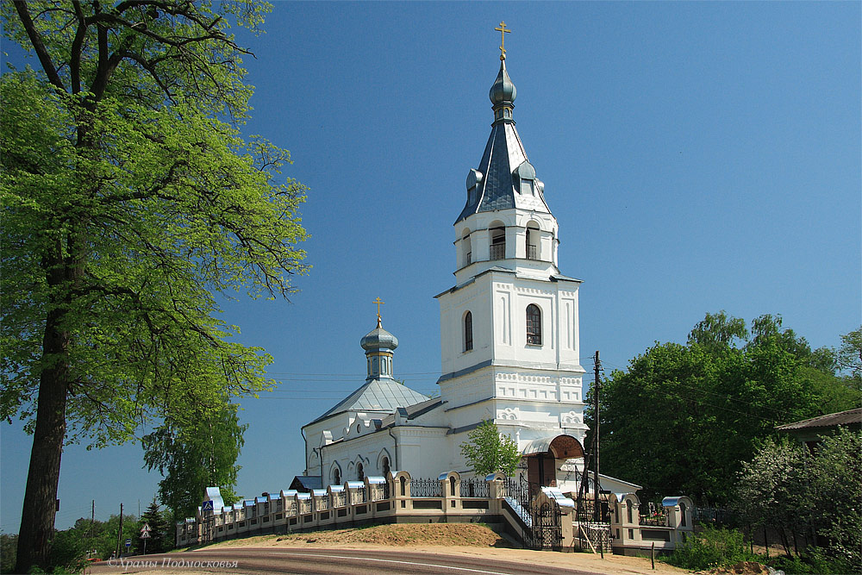
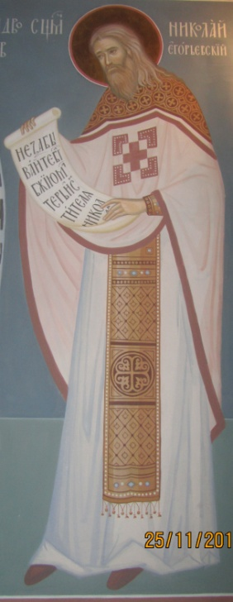
Жизнь и подвиг священномученика Николая Егорьевского
Новомученики ЕгорьЕвского края

Slide 2
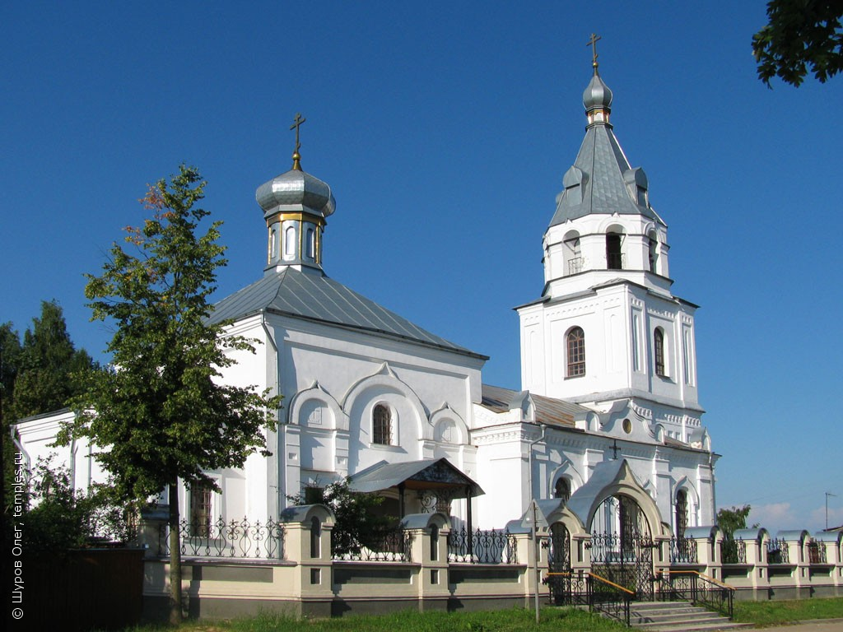
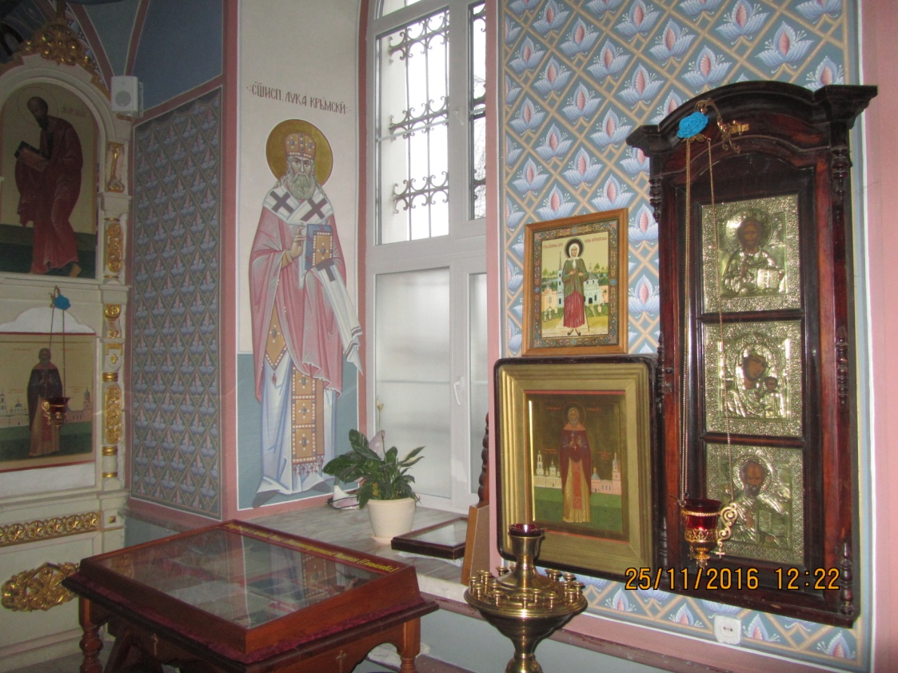
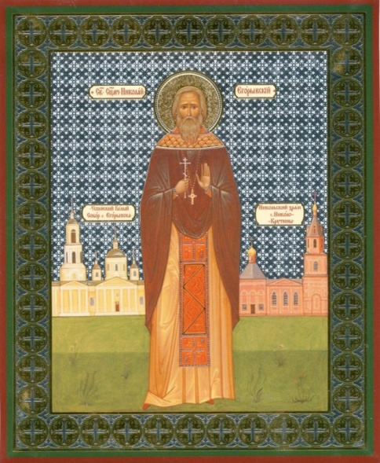
Небесный покровитель
В Никольском храме с. Николо – Крутины есть особый небесный покровитель – священномученик Николай Голышев. Он был последним настоятелем храма до его закрытия, пострадал за веру Христову и был расстрелян в 1938 г. На полигоне Бутово под Москвой.

Slide 3
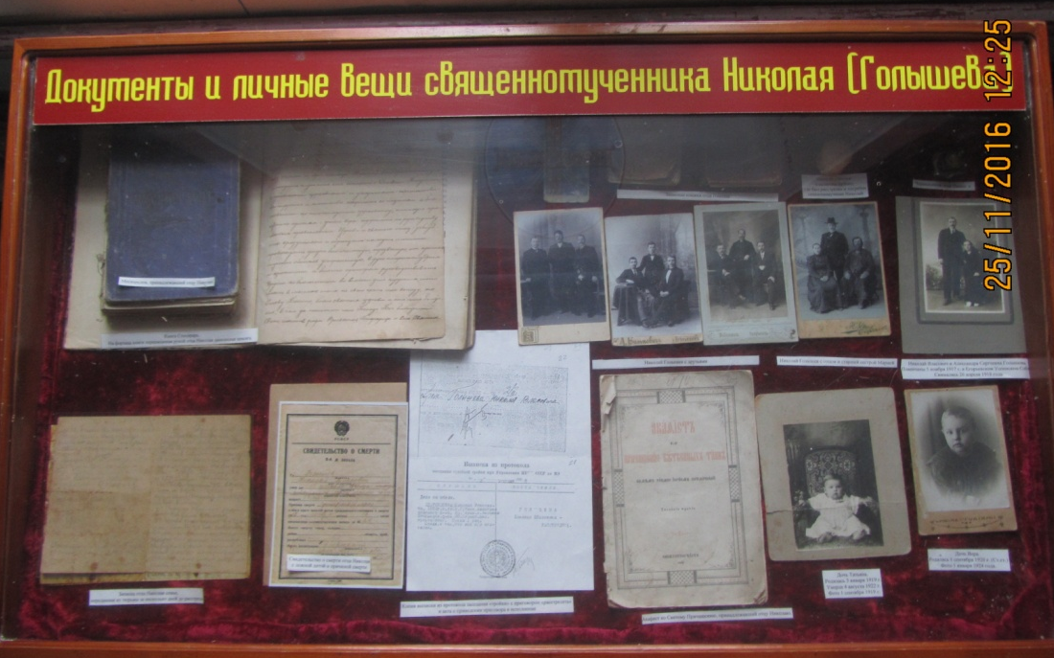
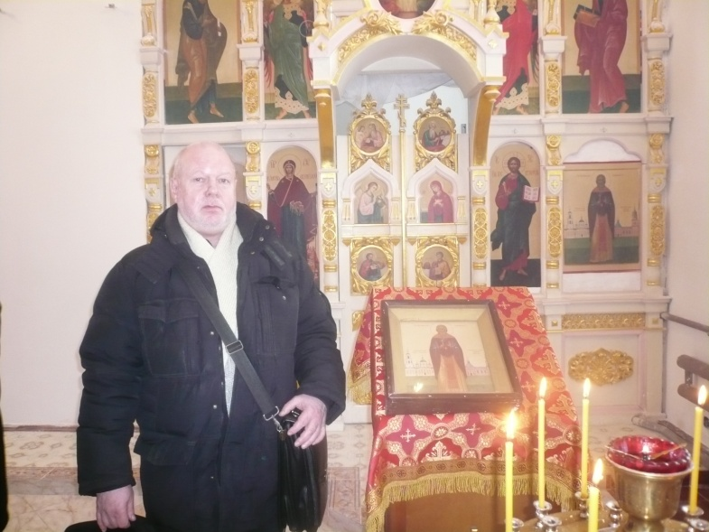
Житие священномученика небольшое. Оно составлено на основании протоколов его допросов. Дополнено сведениями из воспоминаний родственников и его записных книжек.
Витрина с личными вещами о. Николая
Внук о. Николая, Голышев А. С.

Slide 4
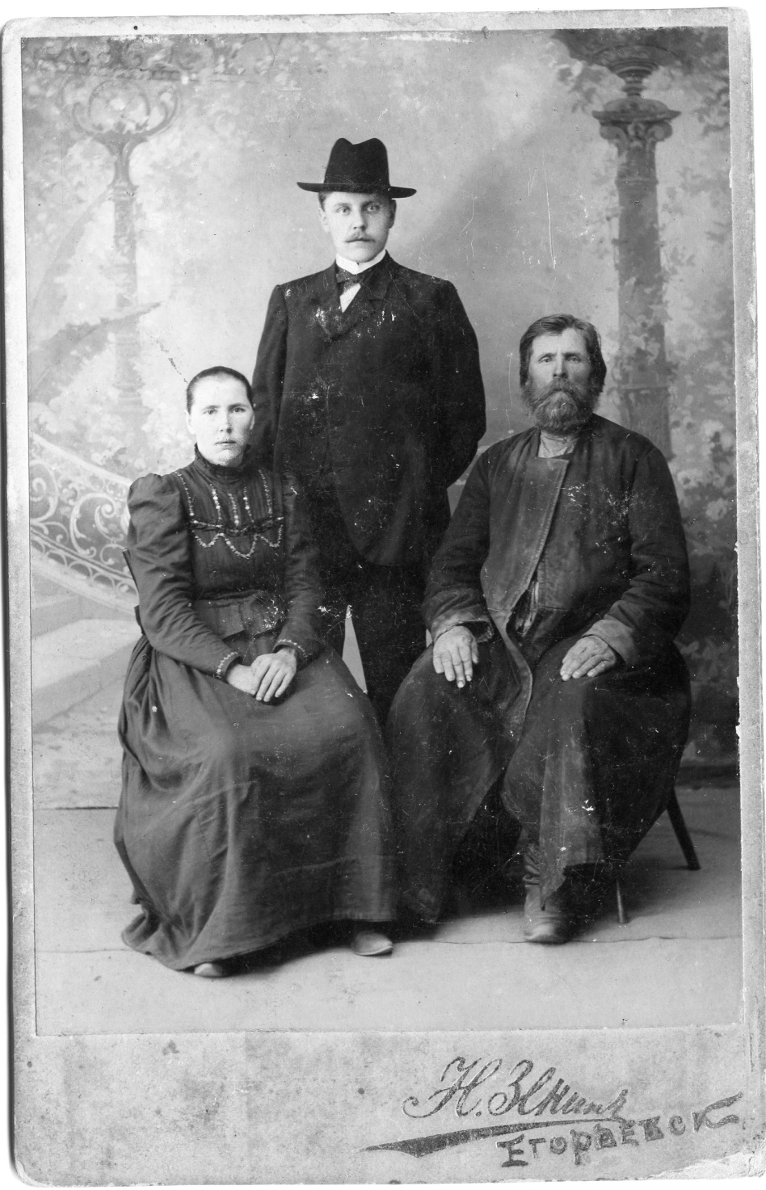
Священномученик Николай родился 3 мая 1882 года в селе Губино Бронницкого уезда Московской губернии в очень бедной крестьянской семье Власия и Евдокии Голышевых . Шестеро его братьев и сестёр умерли во младенчестве. Недолго прожила и мать . Осиротевших детей вырастила их старшая сестра – Мария .
Николай окончил земскую школу и уже в совершеннолетнем возрасте, в 1903 году, поселился в Егорьевске, где устроился работать конторщиком на фабрике Бардыгина.
Молодые годы
Н. Голышев
с отцом и старшей сестрой.

Slide 5
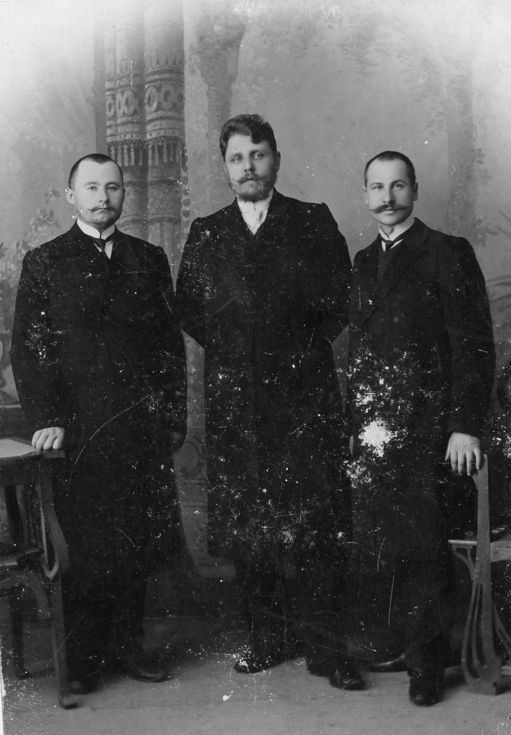
Интересная работа
В 1914 году Николая Власовича приняли на работу в городскую управу помощником бухгалтера.
В этой должности он проработал до 1917 года, а потом стал заведующим финансового отдела.
Николай Голышев (в центре) с друзьями

Slide 6
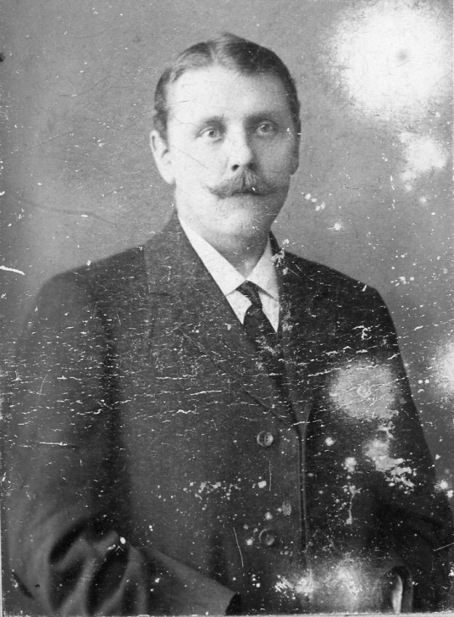
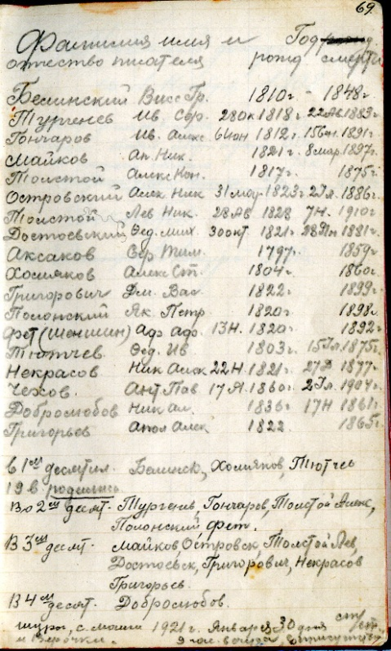
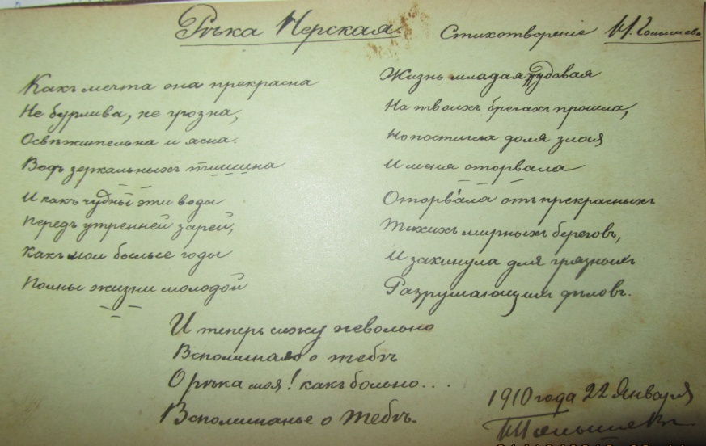
Увлечение литературой
О мировоззрении и характере Николая Власовча до принятия сана мы узнаём из его записных книжек. Первое, что бросается в глаза – большой список писателей и поэтов 19 века. Среди них И.С.Тургенев, А.П.Чехов, И.А.Гончаров, С.Т.Аксаков, Ф.И.Тютчев, Ф.М. Достоевский.
Сохранился блокнот с переписанными стихотворениями Н.А.Некрасова, И.З.Сурикова, А.И.Полежаева.
Известно, что он не только читал, но и сам сочинял стихи. До нас дошло стихотворение «Река Нерская». Оно содержит размышления о природе, чередующиеся с мыслями о своей судьбе.

Slide 7
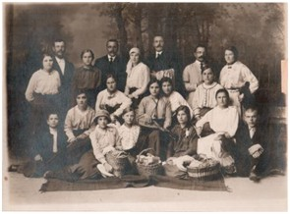
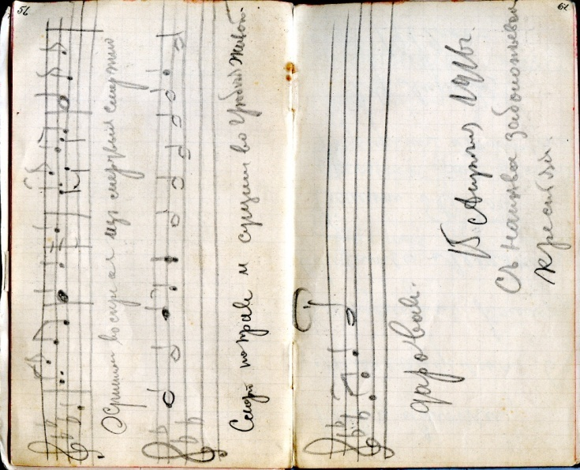
Любовь к музыке
От природы Николай Власович был музыкально одаренным человеком. Сам выучился музыкальной грамоте, умел играть на скрипке и других музыкальных инструментах, обладал хорошим голосом. Был незаурядным певцом и пел в величественном Успенском соборе.
В одной из записных книжек есть заметка о том, как он управлял хором за ранней обедней, есть записи о зарплате певчих.

Slide 8
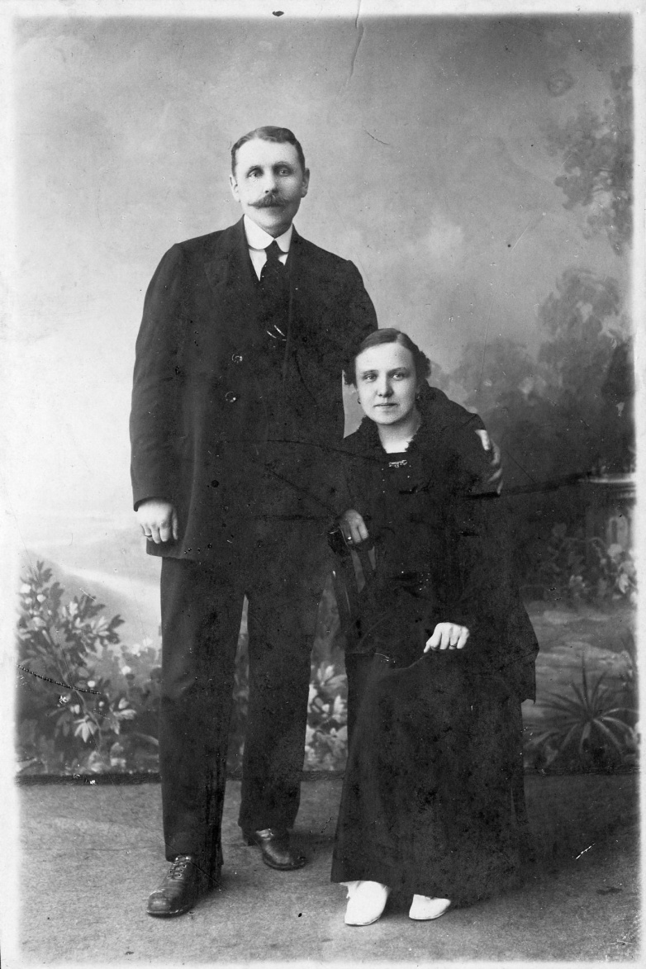
Создание семьи
5 ноября 1917 года Николай Голышев женился на Александре Сергеевне Ермолаевой, дочери крестьянина из деревни Савино.
Во время венчания Николая и Александры в Успенском соборе г. Егорьевска пел сводный хор из певчих всех хоров города под управлением Константина Дмитриевича Соколова.

Slide 9
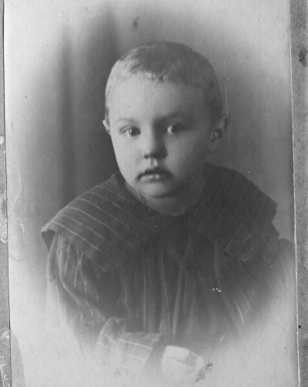
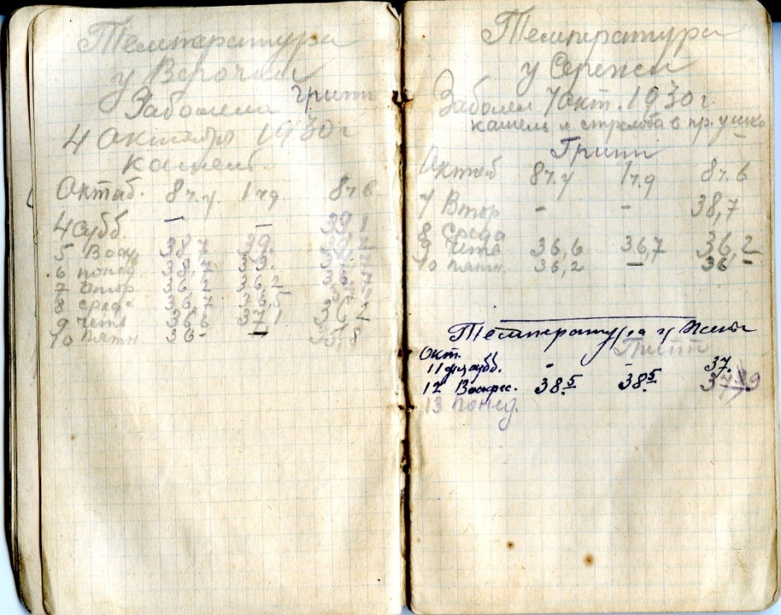
Заботливый семьянин
У Николая и Александры было трое детей : первая дочь Татьяна (1919 г.), которая умерла в младенческом возрасте, вторая дочь – Вера (1920 г.), сын Сергей (1923 г.)
Танечка и Вера
Известно, что Николай Власович был очень заботливым и любящим отцом. Много проводил времени с детьми, делал с ними уроки. Когда его дети и жена болели гриппом, он в течении недели скрупулезно мерил всем температуру и вписывал свои наблюдения в таблицу.

Slide 10
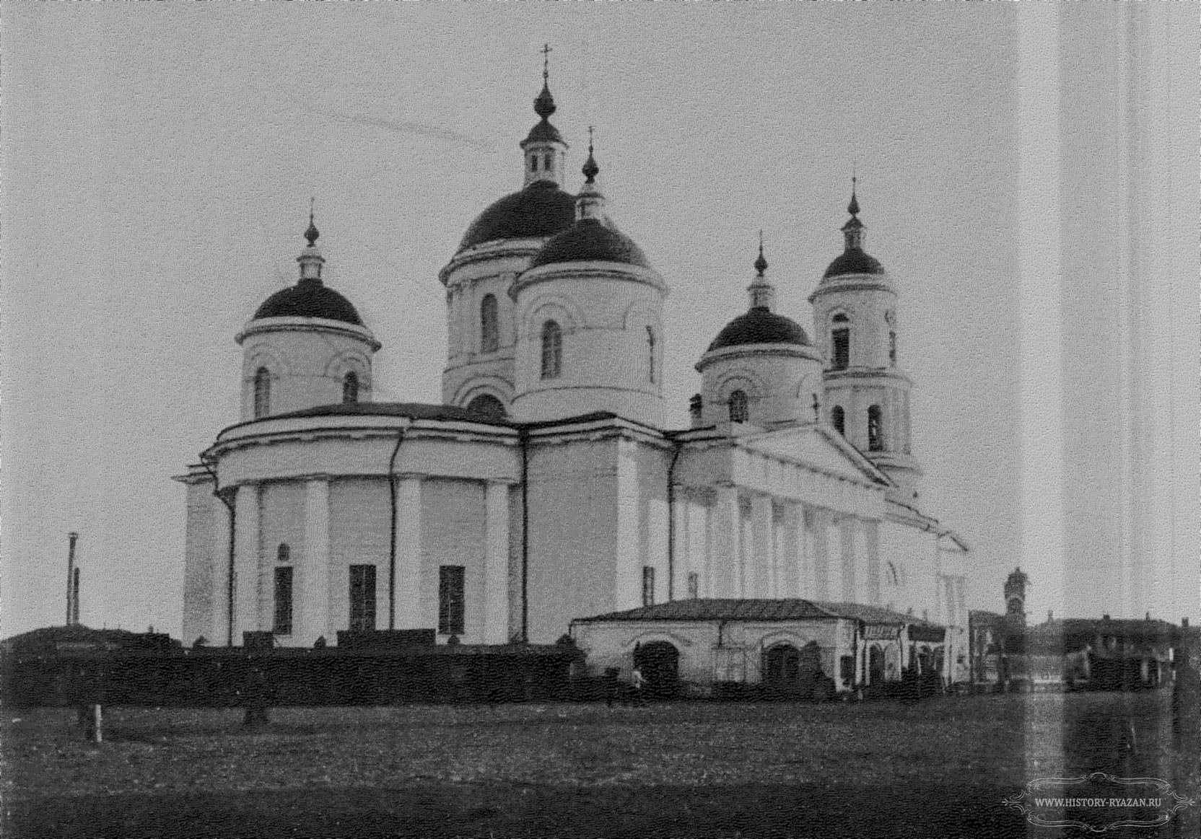
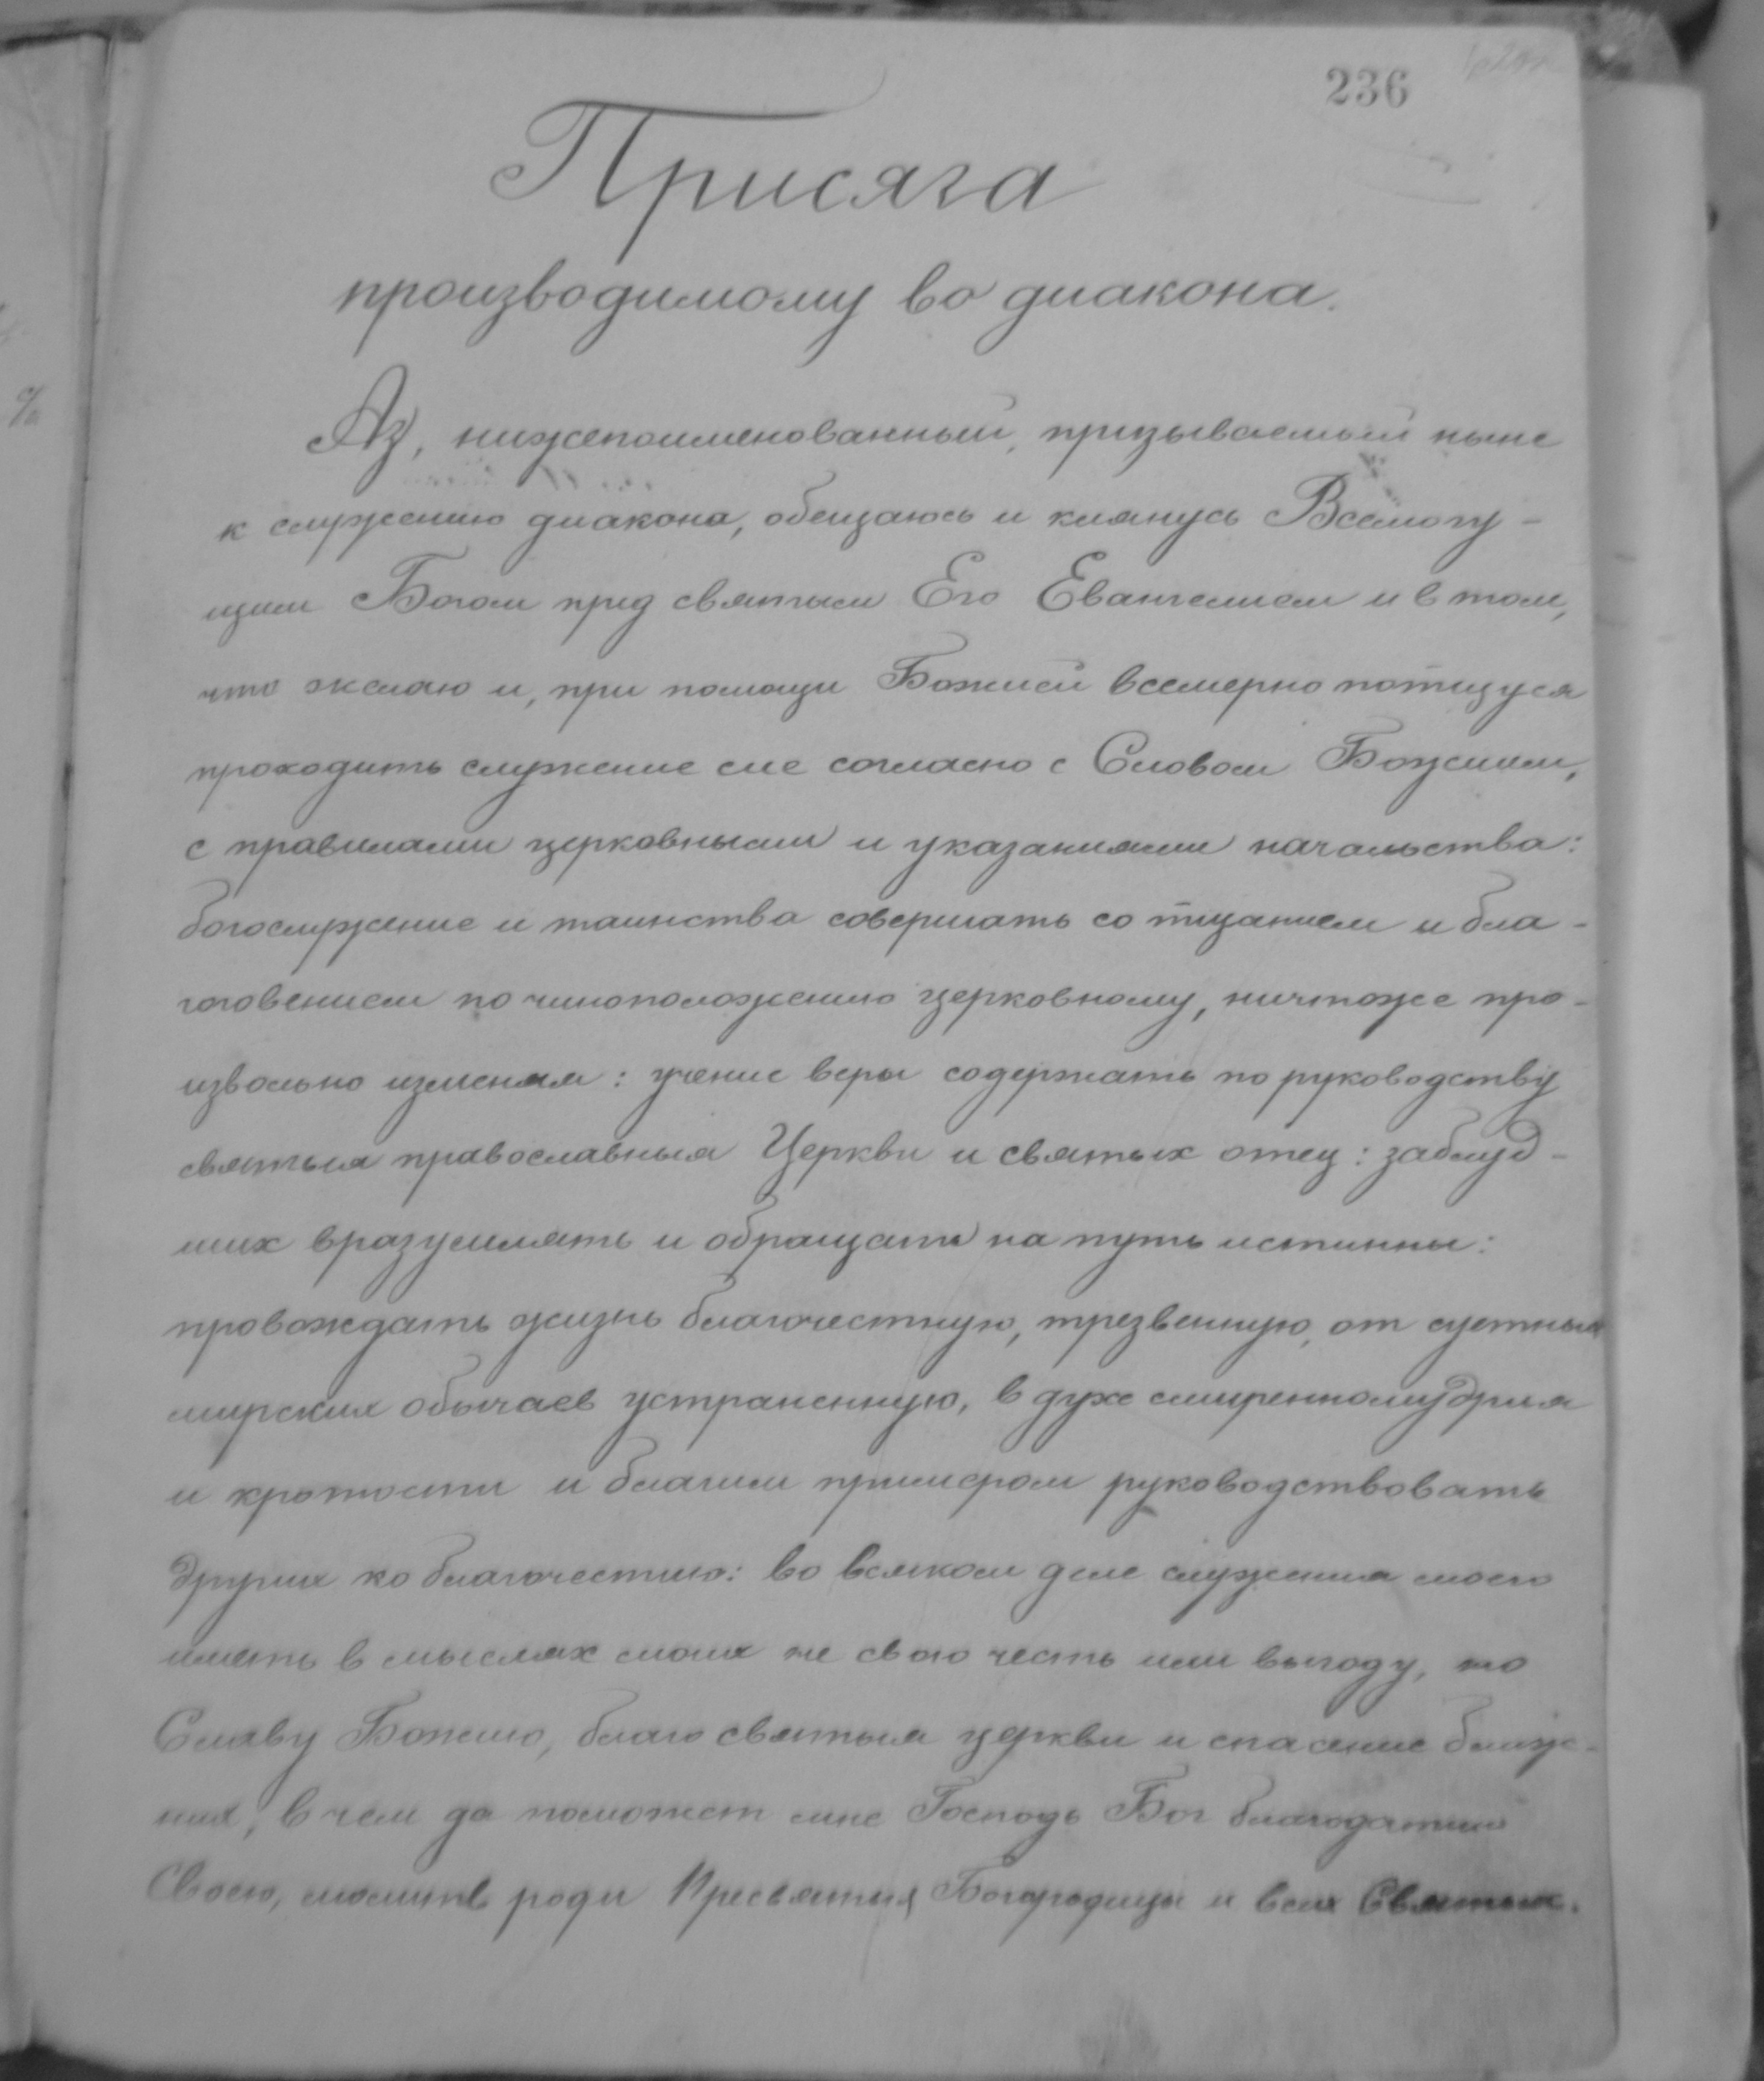
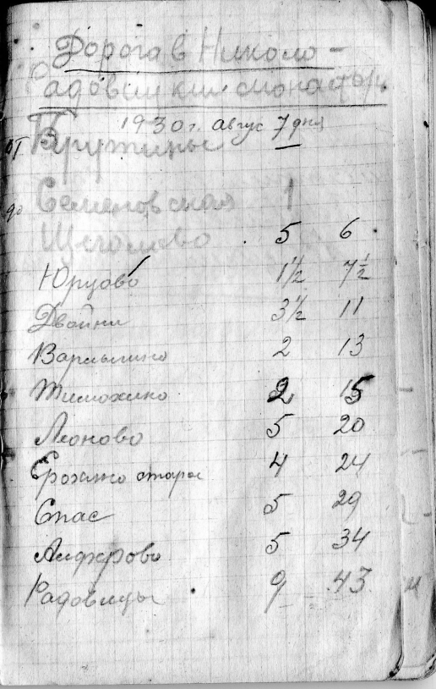
Принятие сана
В 1920 году Николай Власович становится диаконом и до 1929 года служит в Белом соборе. Сохранился текст его присяги во дьякона.
В 1929 году он принимает сан священника и становится настоятелем Никольского храма с. Николо-Крутины.
Отец Николай был ревностным христианином. В записной книжке сохранилась запись о том, что в 1930 году он ходил пешком на богомолье в Николо-Радовицкий монастырь.

Slide 11
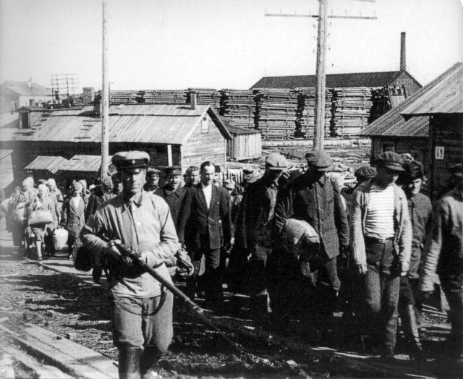
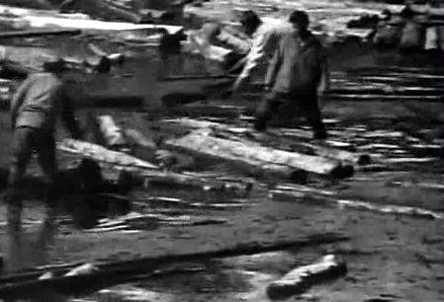
Первый арест и ссылка
3 февраля 1931 года священник Николай Голышев был арестован и обвинен в том, что ведет антисоветскую агитацию. 25 февраля 1931 года Тройка ОГПУ приговорила его к пяти годам заключения в концлагерь в Сибирь.
Урал… Река Вишера. Бескрайняя тайга. Среди леса − концлагерь.
На берегу реки Вишеры огромная груда бревен: здесь разбирали плоты, сплавляемые сверху. Все пространство усеяно заключенными. Одни вручную поднимают огромные бревна с прибывших плотов на высокий берег, другие грузят готовые доски и брусья на баржи. Работали по 9-10 часов, скудное питание, не все выдерживают. Молиться и креститься на виду нельзя, это делается только под одеялом (так вспоминают о Вишерских лагерях бывшие заключенные).
5 лет каторги выдержал отец Николай. Здесь он сильно подорвал свое здоровье. Отбыв наказание, отец Николай вернулся домой и продолжил служить в Никольском Храме.

Slide 12
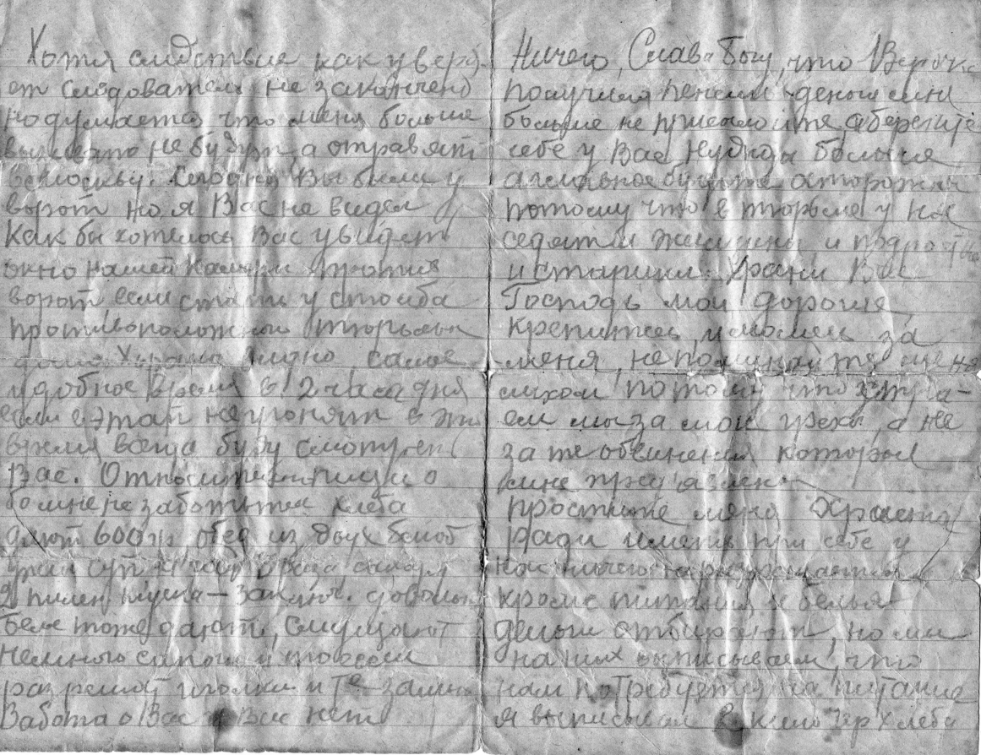
Прощальная записка
В ночь под праздник Богоявления 19 января 1938 года сотрудники НКВД арестовали отца Николая и заключили в тюрьму города Егорьевска. 23 и 25 января отец Николай был допрошен.
Особенную ценность представляет записка священномученика Николая, переданная им из тюрьмы в январе 1938 года. В ней батюшка прощается со своей семьей навсегда, т.к. он осознает близость смерти («едва ли уцелею», − пишет он).
Он просит семью: «Молитесь за меня. Не поминайте меня лихом, потому что страдаем мы за мои грехи, а не за те обвинения, которые мне предъявляют». Он дает последний завет своей семье: «Не забывайте Бога, Божию Матерь и святителя Николая. Под покровительство святителя Николая я вас отдаю. До гроба любящий вас папочка». В тексте записки нет душевного смятения, себяжеления и лишних переживаний. Она наоборот свидетельствует о мирном духе и высоте покаяния святого мученика.

Slide 13
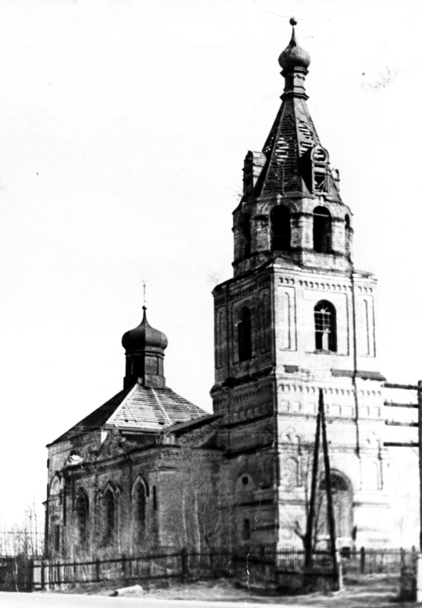
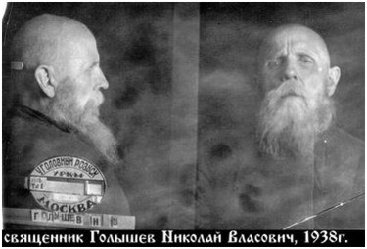
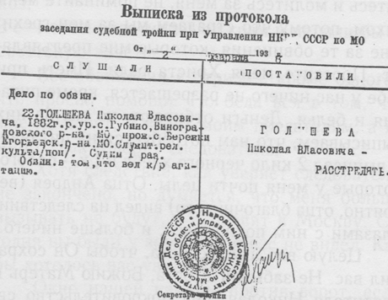
Мученическая кончина
Священник Николай Голышев 17 февраля 1938 года был расстрелян на полигоне Бутово под Москвой. Он погребен в общей безвестной могиле.
В 1938 году Никольский храм с. Николо-Крутины был варварски разграблен. Иконы и утварь расхищены. Здание церкви использовали как складское помещение.

Slide 14
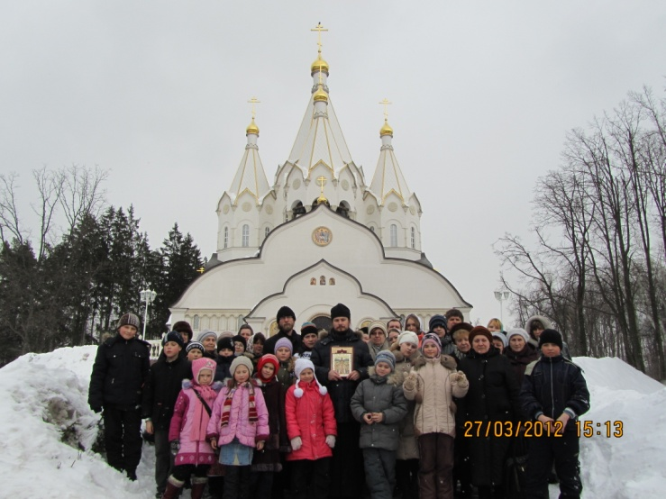
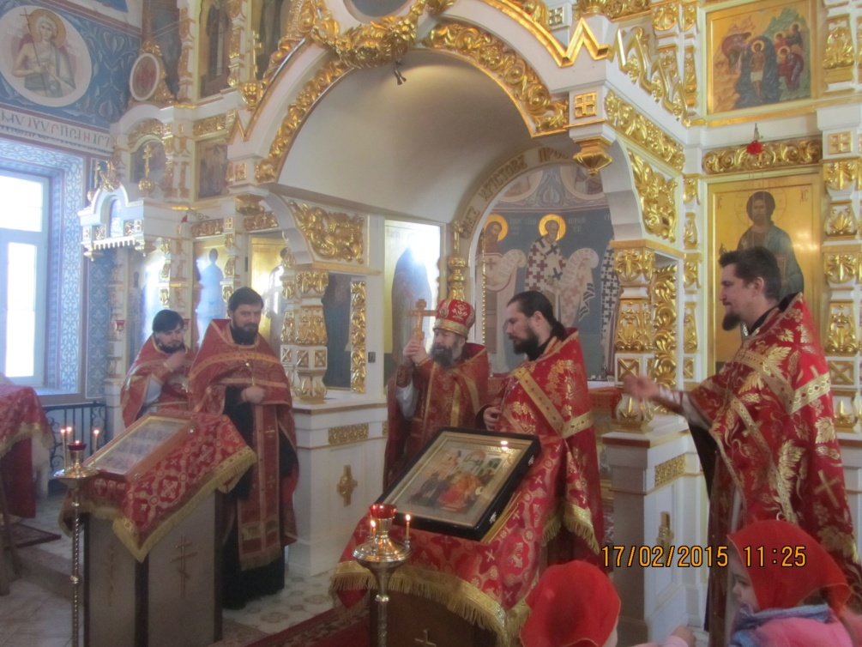
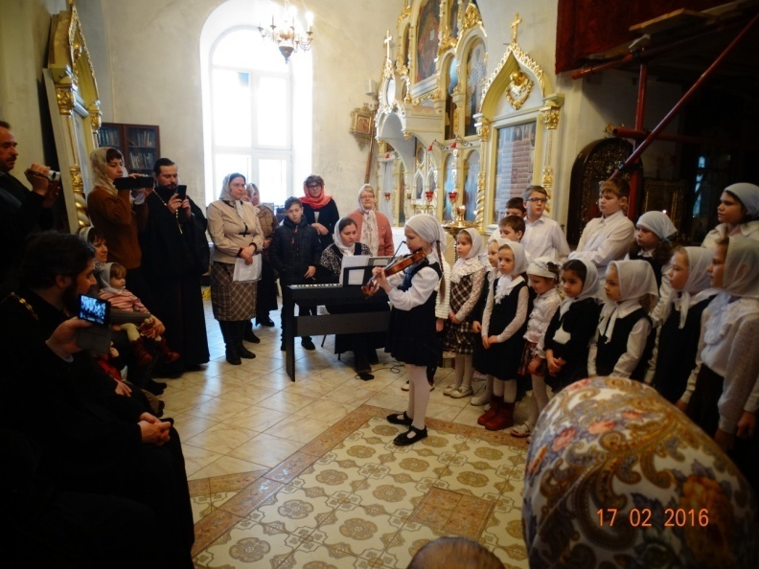
Современное почитание священномученика Николая Голышева
17 февраля стал особым днем в нашем приходе. В этот день в храме совершается торжественное праздничное богослужение, Приезжают родственники отца Николая и гости. Ученики Воскресной школы готовят небольшой концерт.
Ученики Воскресной школы у храма Воскресения Христова в Бутово
на месте убиения отца Николая

Slide 15
МОУ СОШ №12 г. Егорьевска . Аксёнова Иулиания Романовна 6 «В» класс Преподаватель : Аксёнова Юлия Владимировна Источники: http://nikolskiy-hram.cerkov.ru; семейный фотоархив

